Slide 1
ČESKOSLOVENSKO
1938 - 1945

Slide 2
DRUHÁ REPUBLIKA
29. září 1938 – mnichovská dohoda
  Sudety předány Německu
  Těšínsko Polsku
  Jižní Slovensko a Podkarpatská Rus Maďarsku
Vyhlášení autonomní Slovenské země – v čele katolický kněz Jozef Tiso – 14. 3. 1939
15. března 1939 – vyhlášení Protektorátu Čechy a Morava – konec tzv. druhé republiky

Slide 3
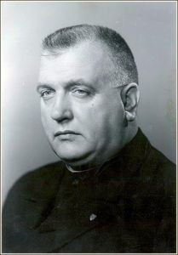
JOZEF TISO

Slide 4
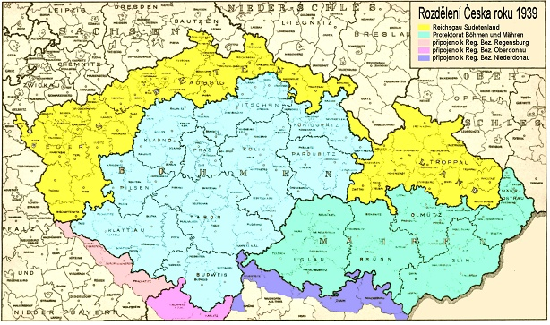
PROTEKTORÁT ČECHY A MORAVA

Slide 5
PROTEKTORÁT
1940 – v Londýně vyhlášeno Prozatímní státní zřízení v čele s Benešem
1941 – ostatní státy uznávají exilovou vládu
Londýn – E. Beneš
Moskva – K. Gottwald, R. Slánský

Slide 6
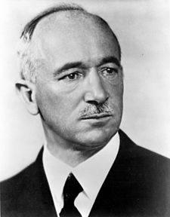
EDVARD BENEŠ

Slide 7
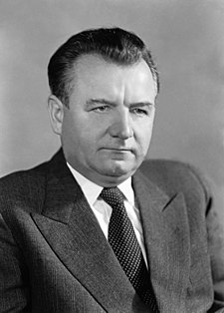
KLEMENT GOTTWALD

Slide 8
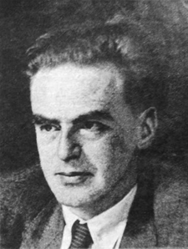
RUDOLF SLÁNSKÝ

Slide 9
ODBOJ
Odbojové organizace:
  Obrana národa
  Ústřední vedení odboje domácího
27. května 1942 – zabití Reinharda Heydricha – operace Anthropoid
  Jan Kubiš, Jozef Gabčík
  =>tzv. heydrichiáda – likvidace nepohodlných, stanné právo, pátrání po atentátnících=> vypálení obcí Lidice a Ležáky – červen 1942

Slide 10
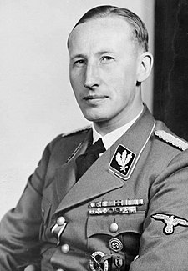
REINHARD HEYDRICH

Slide 11
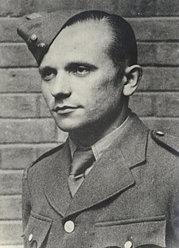
JOZEF GABČÍK

Slide 12
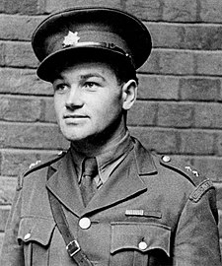
JAN KUBIŠ

Slide 13
KONEC VÁLKY
1944 – vypuklo Slovenské národní povstání
Čechy osvobozeny americkou armádou (v čele generál Patton) a Rudou armádou (z východu přes Slovensko)
Květnové povstání českého lidu – začalo 1. 5. 1945 v Přerově, 5.5. 1945 povstali lidé v Praze
9. května 1945 – Rudá armáda osvobodila Prahu – konec 2. sv. války v Evropě

Slide 14
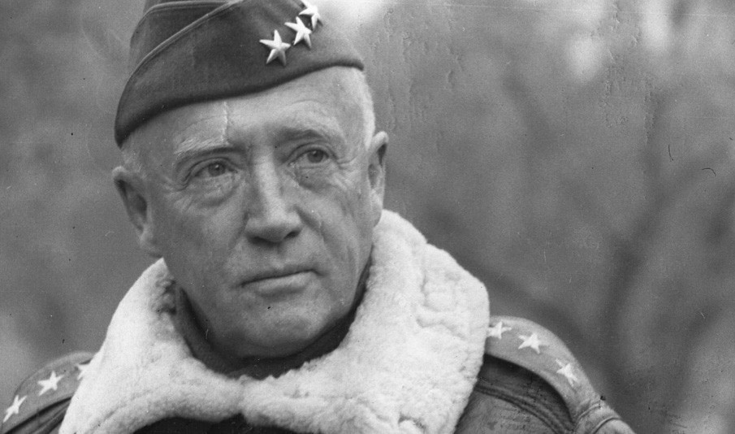
GENERÁL GEORGE S. PATTON

Slide 15
ODKAZY
1) https://cs.wikipedia.org/wiki/Jozef_Tiso
2) https://www.dejepis.com/ucebnice/cesko-za-protektoratu/
3) https://cs.wikipedia.org/wiki/Edvard_Bene%C5%A1
4) https://cs.wikipedia.org/wiki/Klement_Gottwald
5) https://cs.wikipedia.org/wiki/Rudolf_Sl%C3%A1nsk%C3%BD
6) https://cs.wikipedia.org/wiki/Reinhard_Heydrich
7) https://cs.wikipedia.org/wiki/Jozef_Gab%C4%8D%C3%ADk
8) https://cs.wikipedia.org/wiki/Jan_Kubi%C5%A1
9) https://www.armyweb.cz/clanek/general-patton-fackoval-nemocne-vojaky

